Slide 1
Игра “Cундучок”
Код написал: Голублев Никита

Slide 2
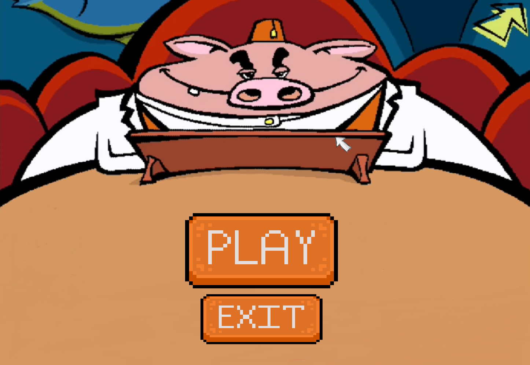
Заставочное окно
При запуске игры, пользователю, предлагается 2 варианта: 1. Начать игру
2. Выйти из игры

Slide 3
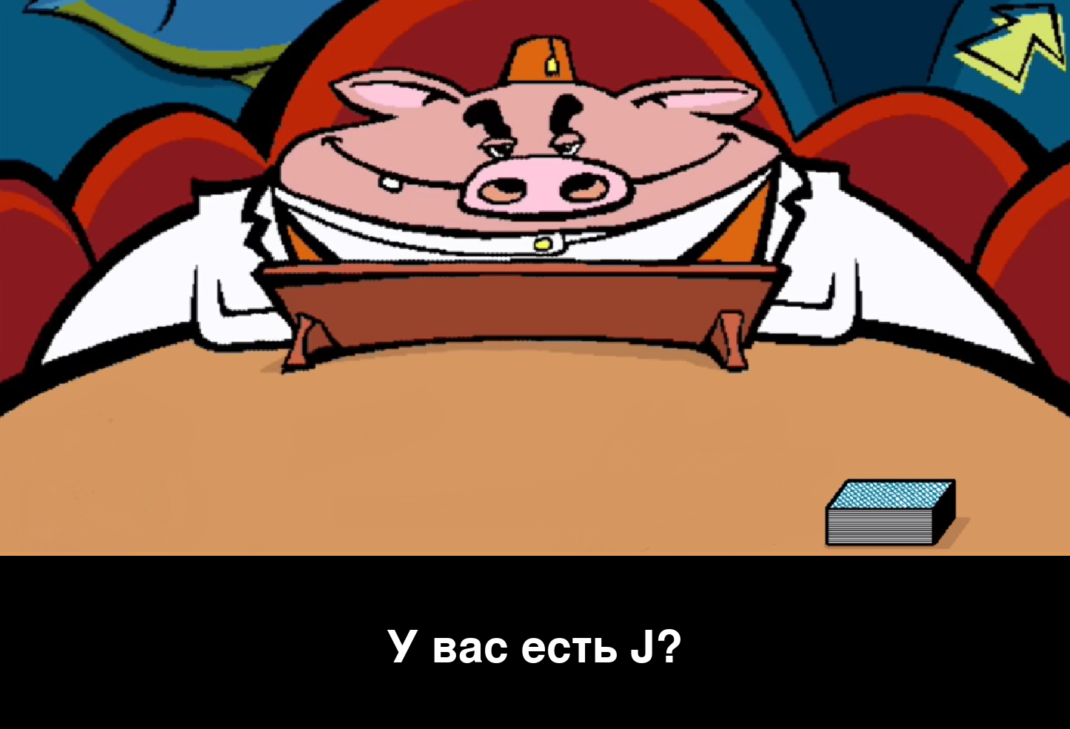
Процесс игры
1.Игрок нажатием на карту, спрашивает у Мистера свина о наличии у него карты.

Slide 4
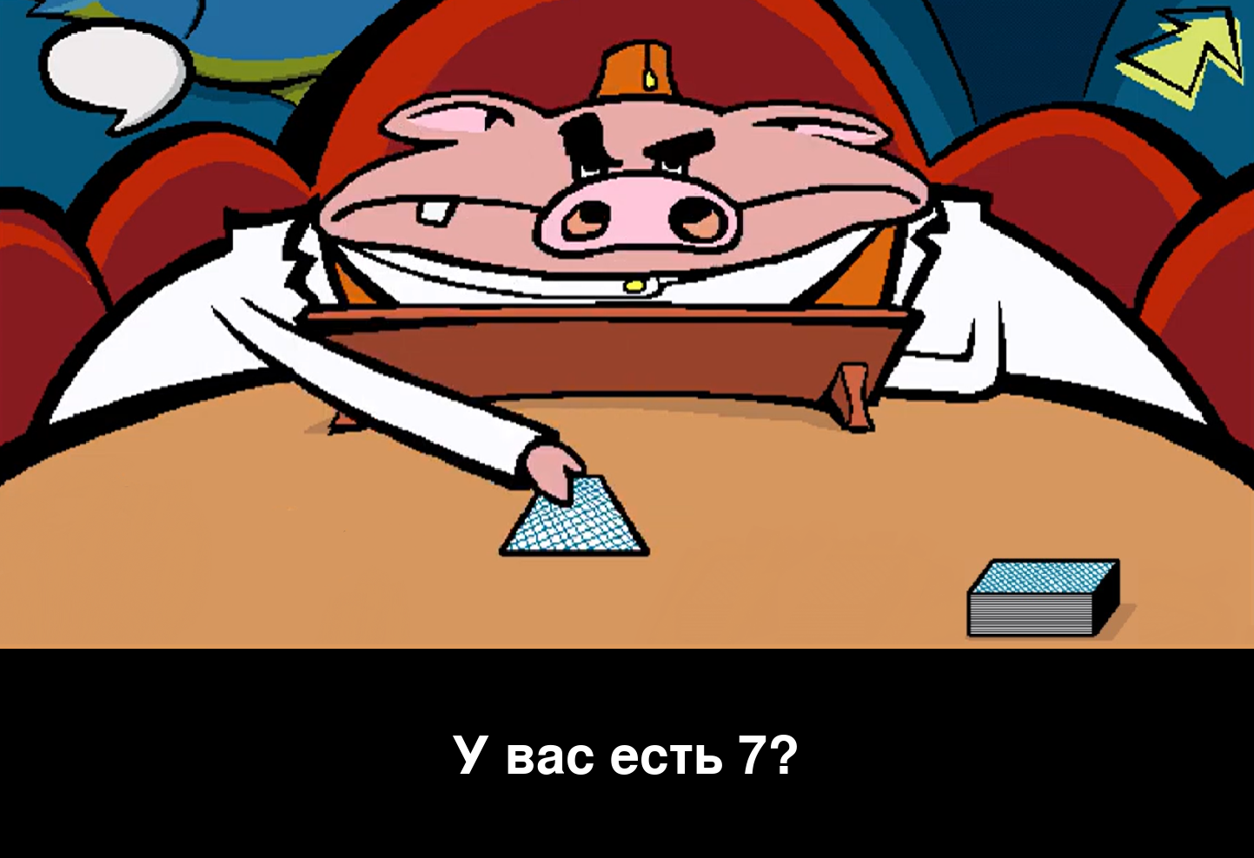
Процесс игры
Если у свина есть карта(ы), он отдаёт все угаданные карты игроку и ход игрока повторяется снова.

Slide 5
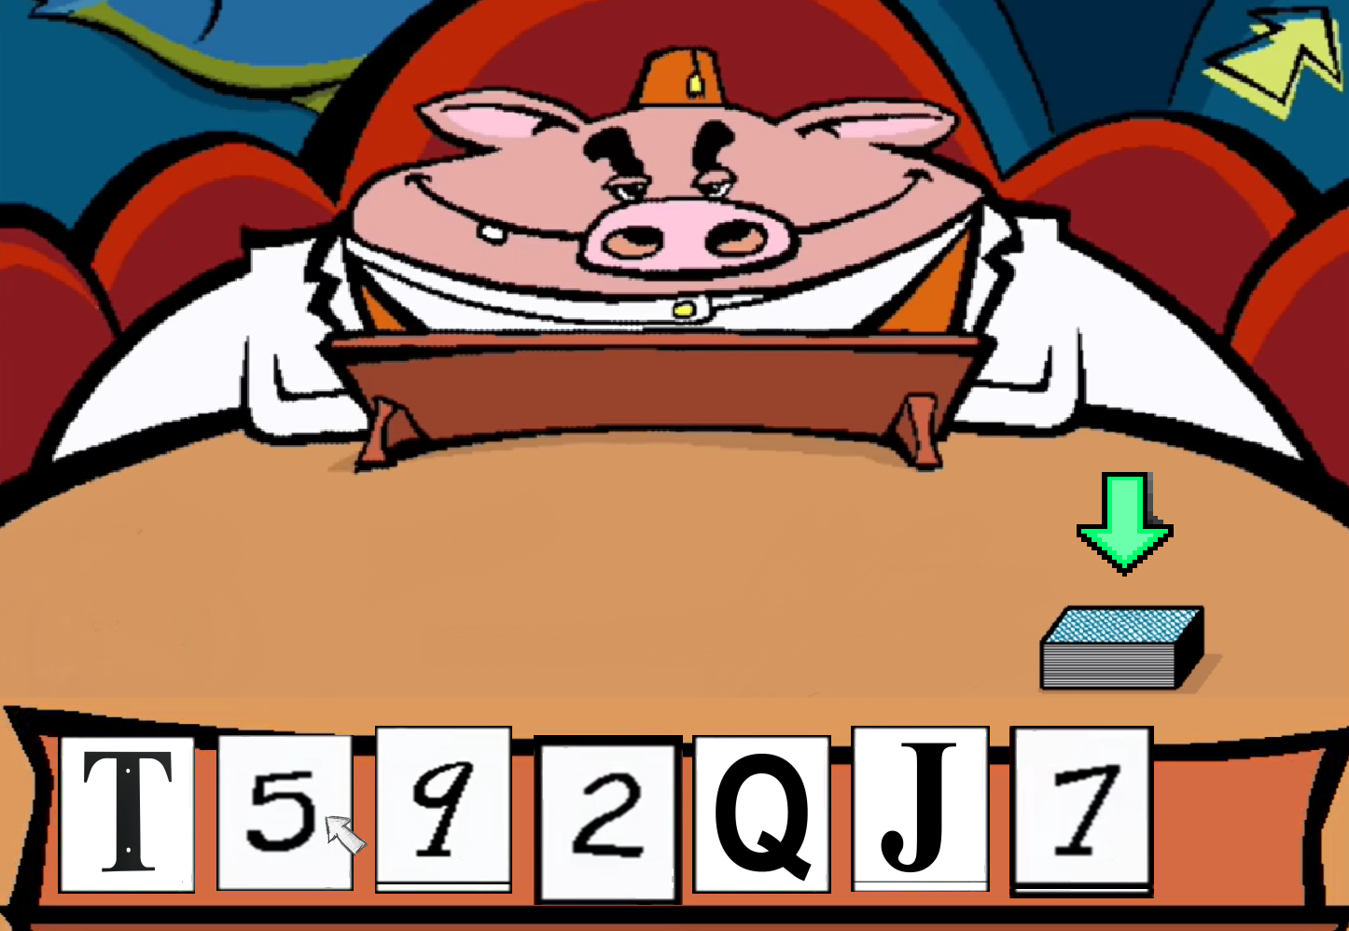
Процесс игры
Если у свина нет предположительных карт, игрок берёт карту из колоды, и ход переходит к свину.

Slide 6
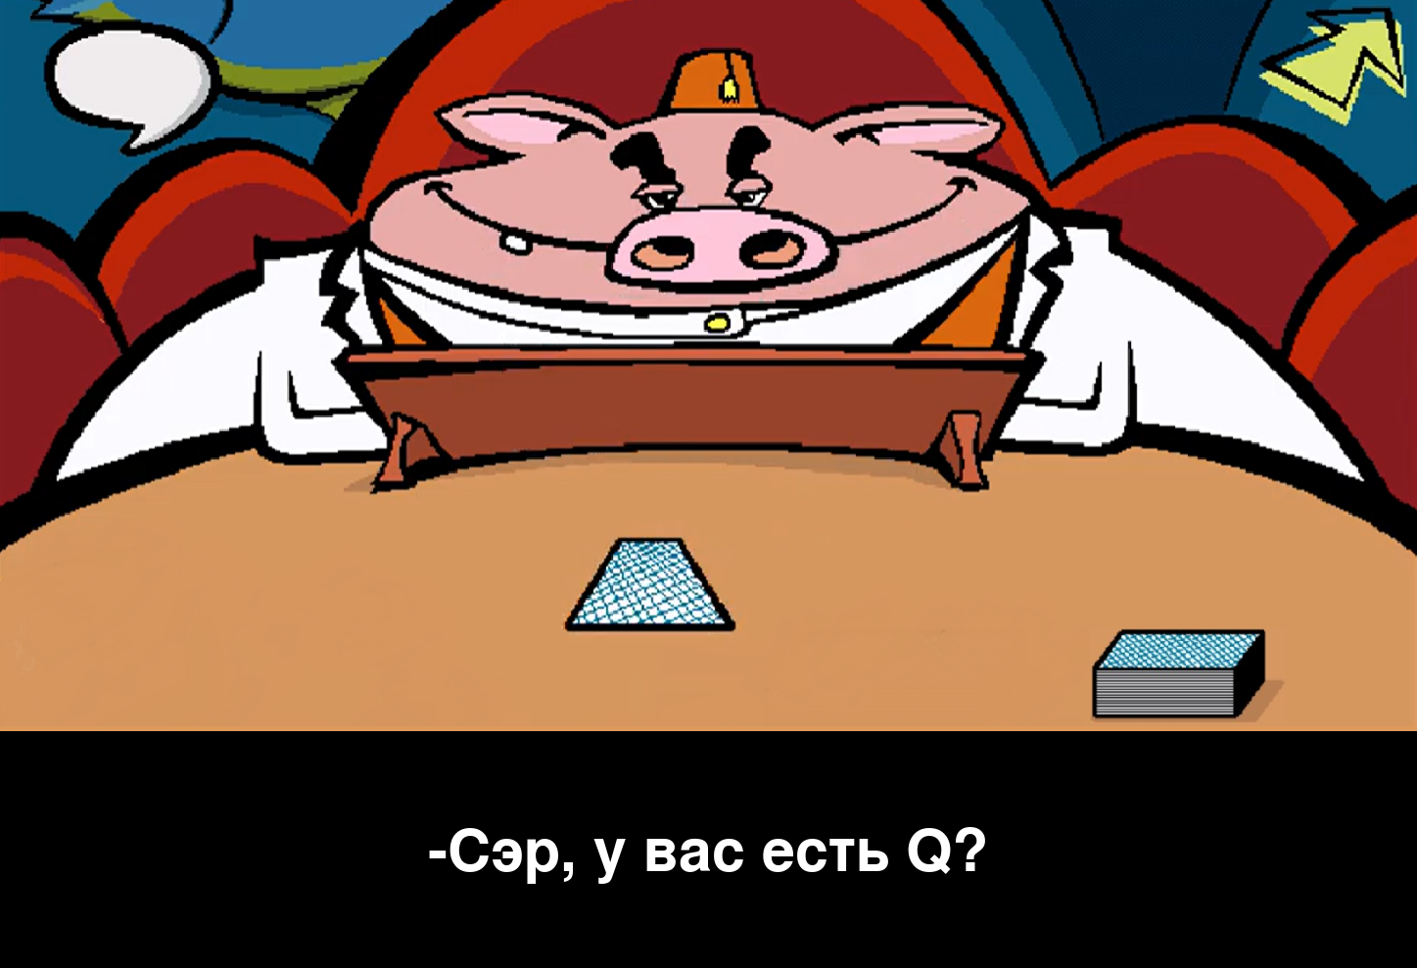
Процесс игры
Если свин угадывает карту, то игрок отдаёт все угаданные карты свину.

Slide 7
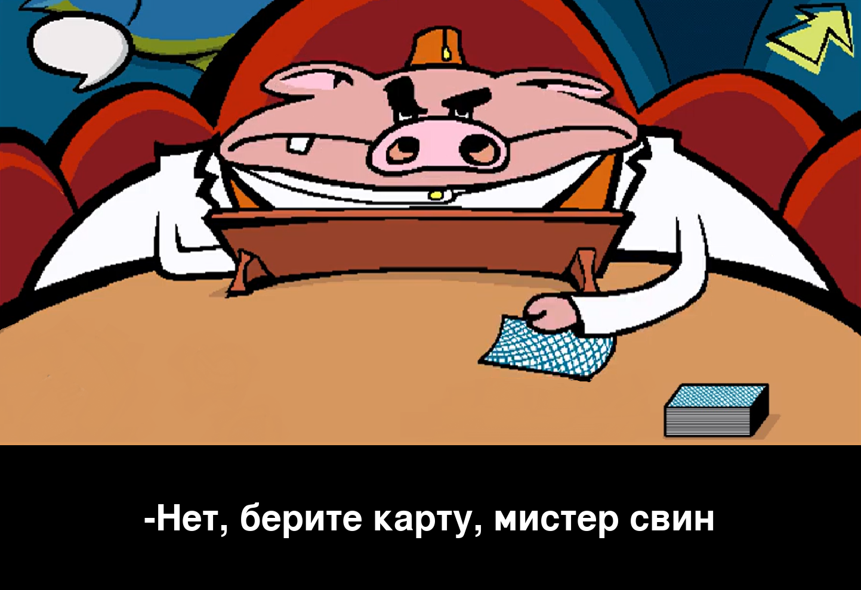
Процесс игры
Если свин не угадал карту, он берёт карту из колоды.

Slide 8
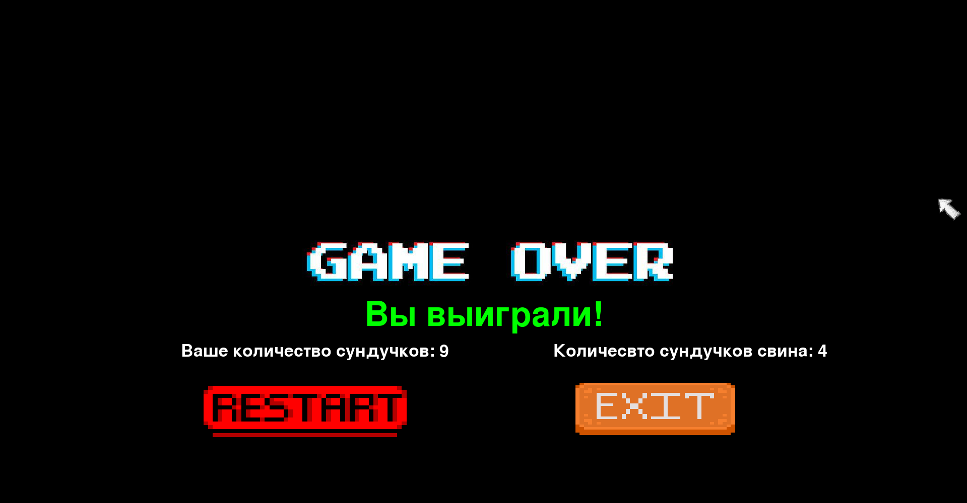
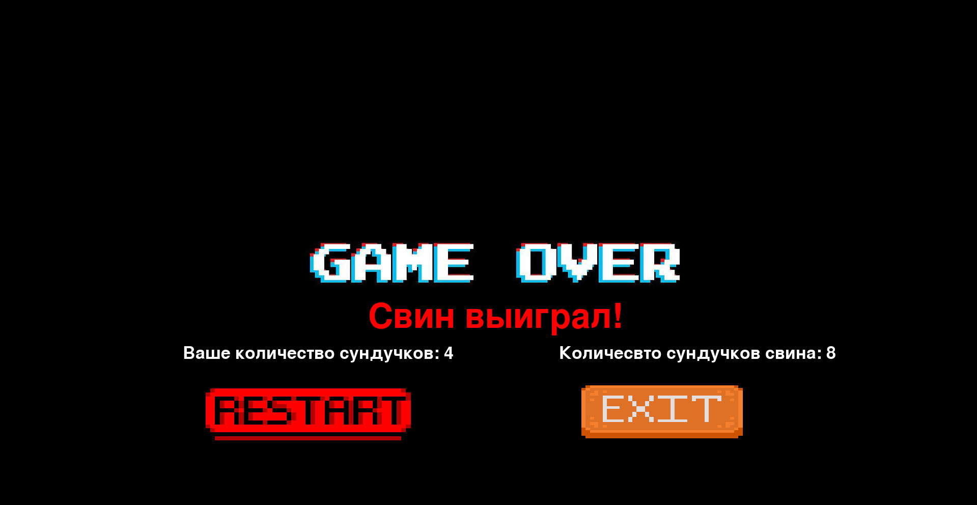
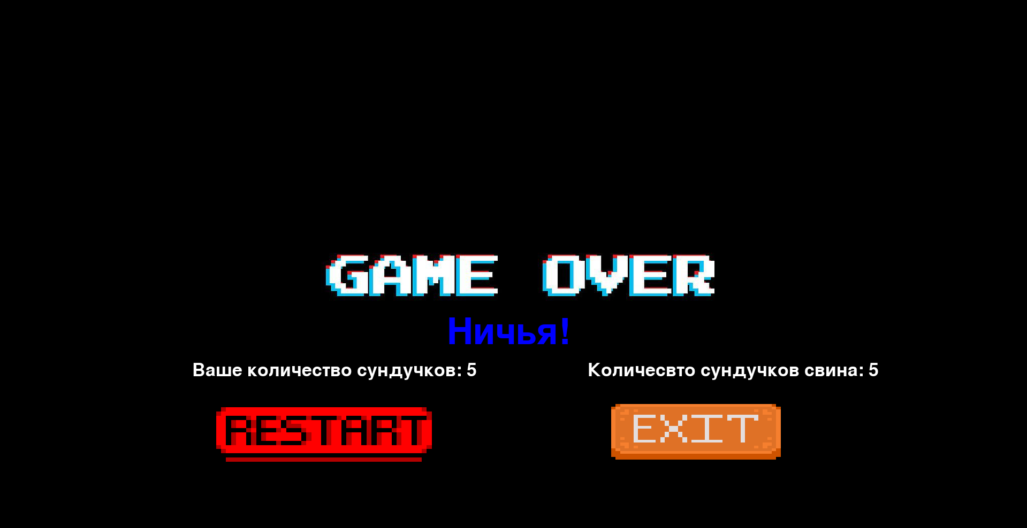
Концовка игры
У игры есть 3 исхода, в зависимости от количества “сундучков” у свина и игрока.

Slide 9
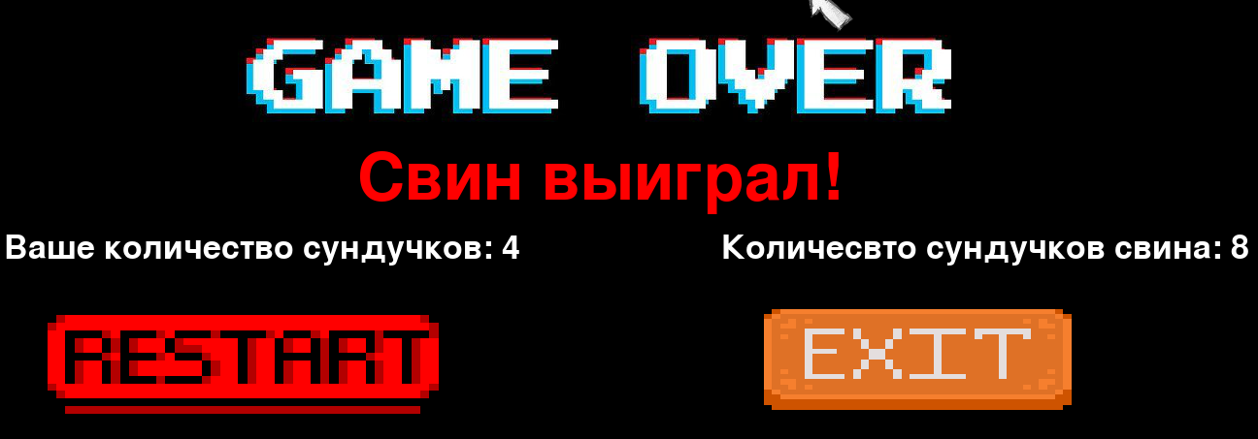
Концовка игры
Нажатие на кнопку restart, перезапускает игру.
Нажатие на кнопку exit, закрывает игру и программу.

Slide 10


